Slide 1
Aplikasi chat
Presented by
Arif frima ari Suwadji
221011700443 (03SIFE003)

Slide 2

Aplikasi chat
Aplikasi chatting menyediakan proses berbicara dengan orang lain yang sedang menggunakan internet pada saat yang sama dengan Anda
Beberapa hal yang terkait dengan aplikasi chat antara lain:
TCP
Client dan Server
Socket
Port

Slide 3
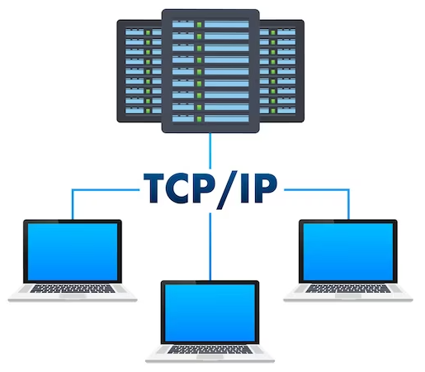
Tcp
Protokol kontrol transmisi adalah standar yang mendefinisikan cara membuat dan memelihara percakapan jaringan melalui program aplikasi yang dapat bertukar data. TCP bekerja dengan protokol internet (IP), yang mendefinisikan bagaimana komputer mengirim paket data satu sama lain

Slide 4
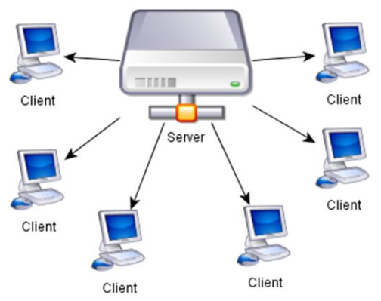
Cient dan Server
Klien adalah komputer yang meminta layanan dari komputer server.
Server adalah komputer yang menyediakan layanan kepada klien dan mengontrol akses ke perangkat keras, perangkat lunak, dan sumber daya lainnya.

Slide 5
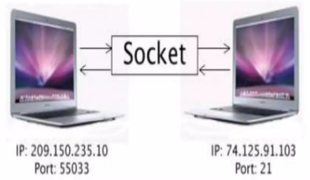
socket
Socket adalah salah satu titik akhir dari hubungan komunikasi dua arah antara dua program yang berjalan di jaringan. soket terikat pada nomor port sehingga lapisan TCP dapat mengidentifikasi aplikasi tujuan pengiriman data.

Slide 6
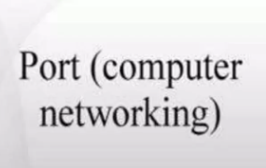
PORT
Dalam jaringan komputer, port mewakili saluran komunikasi atau titik akhir. Port dapat berupa port fisik atau virtual.

Slide 7
TERIMAKASIH ARIF FRIMA ARI SUWADJI 221011700443 (03SIFE003)

